Slide 1

Ataques Hackers a veículos
Alunos
André Paulão Aliardi
Leonardo Maurício de Farias
Maurício Macário de Farias Júnior

Slide 2
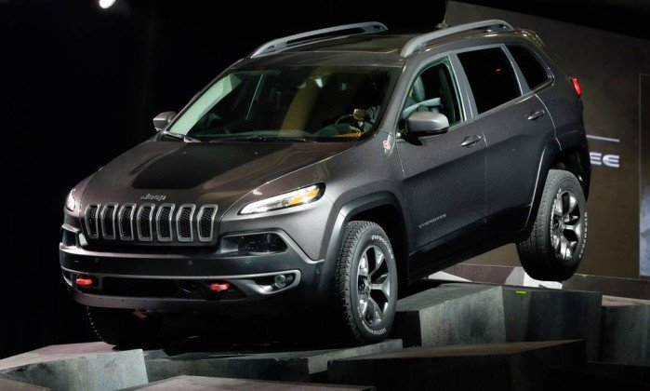
Jeep Cherokee

Slide 3
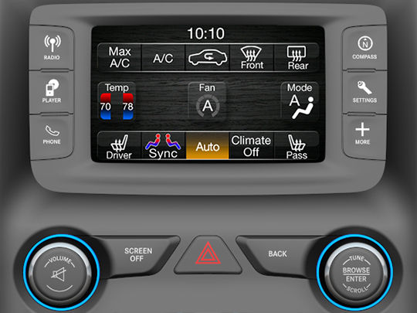
Fragilidades exploradas
Sistema de entretenimento;
Uconnect;
Rede de celular Sprint;

Slide 4
Funcionalidades Comprometidas
Ar condicionado
Rádio
Pára-brisas
Display
Acelerador
Freios
Buzina
Cinto de Segurança
Volante

Slide 5
Curiosidade
Custos:
Smartphone Kyocera aproximadamente 400 reais;
Macbook usado aproximadamente 2000 reais;
Jeep Cherokee aproximadamente 140000 reais;

Slide 6
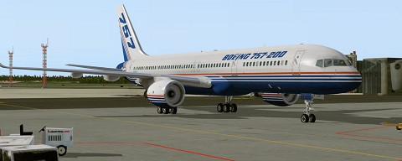
Ataque a Boeing 757

Slide 7
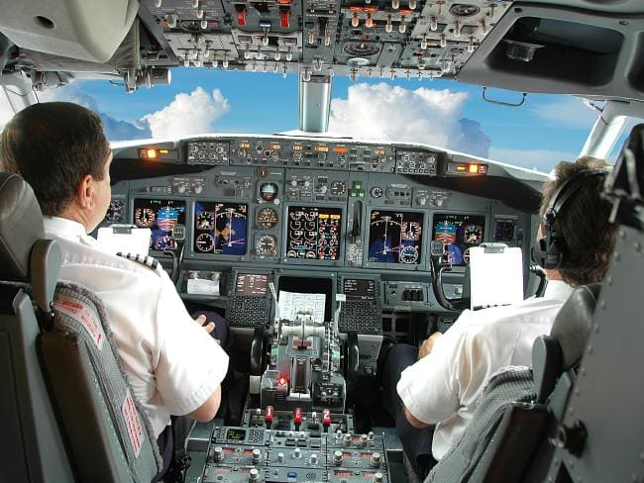
Como
Combinação de frequência de rádios

Slide 8

Quem
Teste executado pelo próprio goveno americano.

Slide 9
Declarações
DHS – táticas simples para quebra de segurança possibilitaram uma presença no sistema da aeronave.
Boeing – Não foi detectado nenhuma falha de segurança nos testes.

Slide 10
Curiosidade
O preço para mudar uma linha de código em uma peça de aviação é de 1 milhão de dólares e demora um ano para implementar.
Aeronaves legadas compôem cerca de 90% das que circulam o céu, essas não possuem tal proteção.

Slide 11
Referências
https://www.news.com.au/technology/online/hacking/boeing-757-controls-hacked-remotely-while-on-the-runway-officials-reveal/news-story/48f41ed3fd10011e223faf59e2998e54
https://www.thedailybeast.com/could-terrorists-hack-an-airplane-the-government-just-did
https://www.aviationtoday.com/2017/11/08/boeing-757-testing-shows-airplanes-vulnerable-hacking-dhs-says/
https://www.wired.com/2015/07/hackers-remotely-kill-jeep-highway/
https://www.wired.com/2016/08/jeep-hackers-return-high-speed-steering-acceleration-hacks/

